Slide 1

CARACTERIZACIÓN DE SUELOS CON ENFOQUE GEOPEDOLÓGICO A ESCALA 1:25000
Autor: Lee F. Conrado Mena
Director: Ing. Alfredo Valarezo

Slide 2
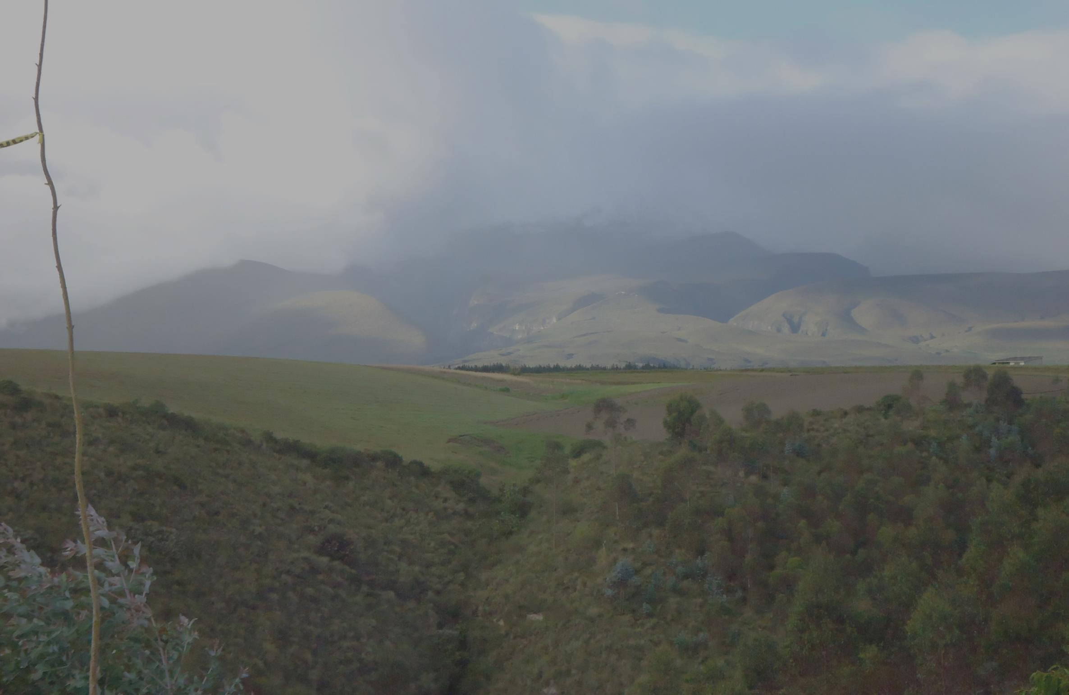
Introducción
El Programa Nacional de Regionalización Agraria (PRONAREG), del Ministerio de Agricultura y Ganadería del Ecuador, fue un programa que trabajó en los años 70 y 80, para realizar el inventario socioeconómico y de los recursos naturales renovables. ORSTOM (Office de la Recherche Scientifique et Technique Outre-mer, que posteriormente pasó a denominarse IRD, Institute de Recherche pour le Développement).
Consecuencia de esta colaboración fueron generados los mapas morfopedológicos (escalas 1:200.00 y 1:500.000), realizados entre los años 1979 a 1984.

Slide 3
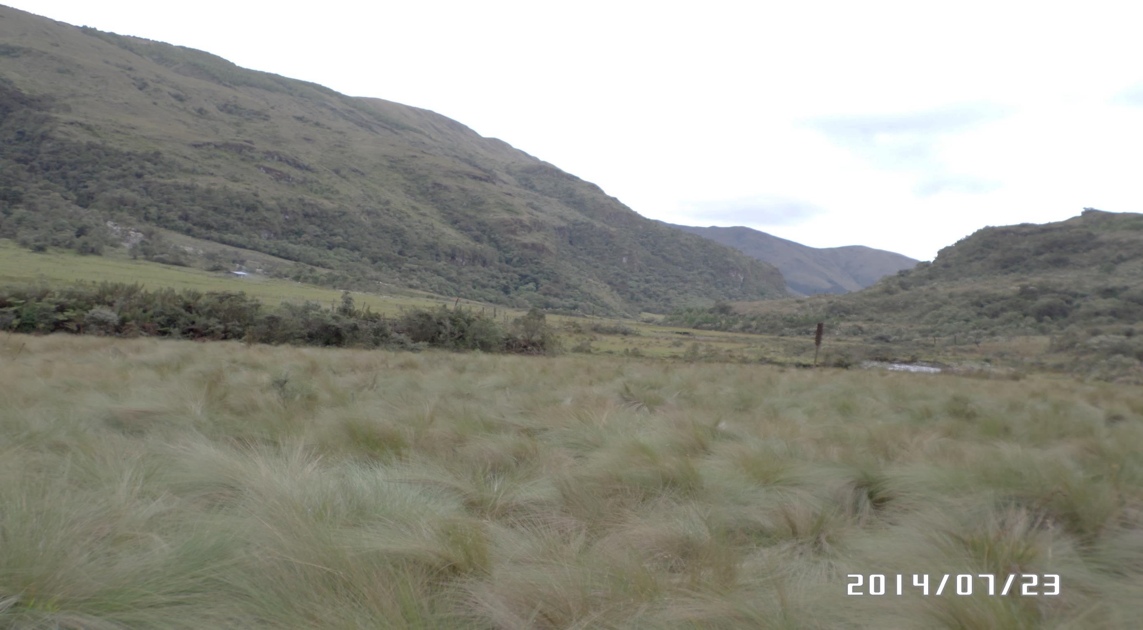
OBJETIVO GENERAL
Caracterizar los suelos del cantón Azogues con enfoque Geopedológico a escala 1:25000.

Slide 4

OBJETIVOS ESPECÍFICOS
Determinar las características físicas y químicas del suelo.
Clasificar a nivel de subgrupo los suelos de los cantones Déleg, Biblián y Azogues.
Generar mapas temáticos del Área de Estudio.

Slide 5
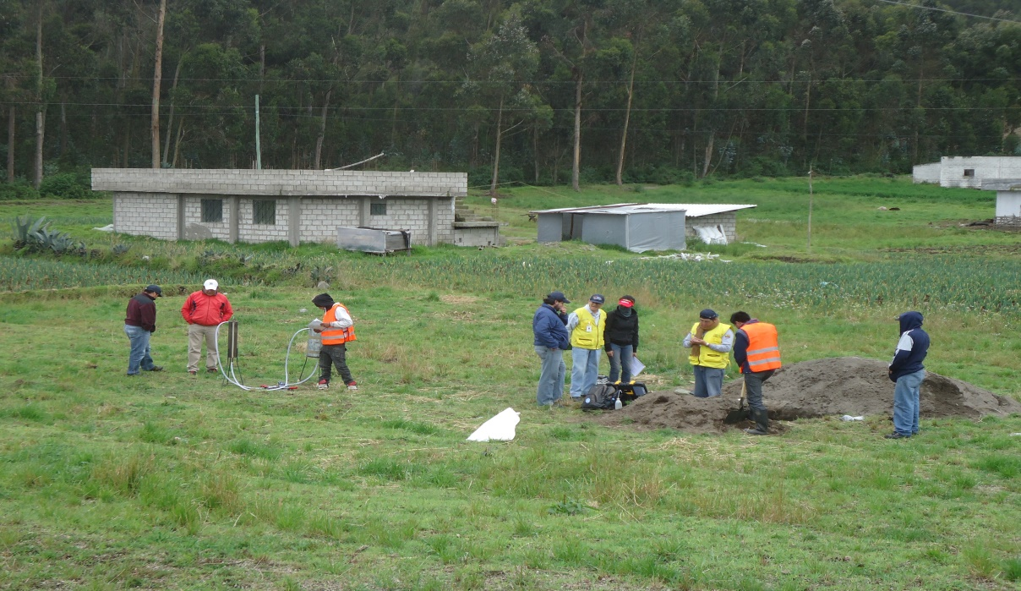
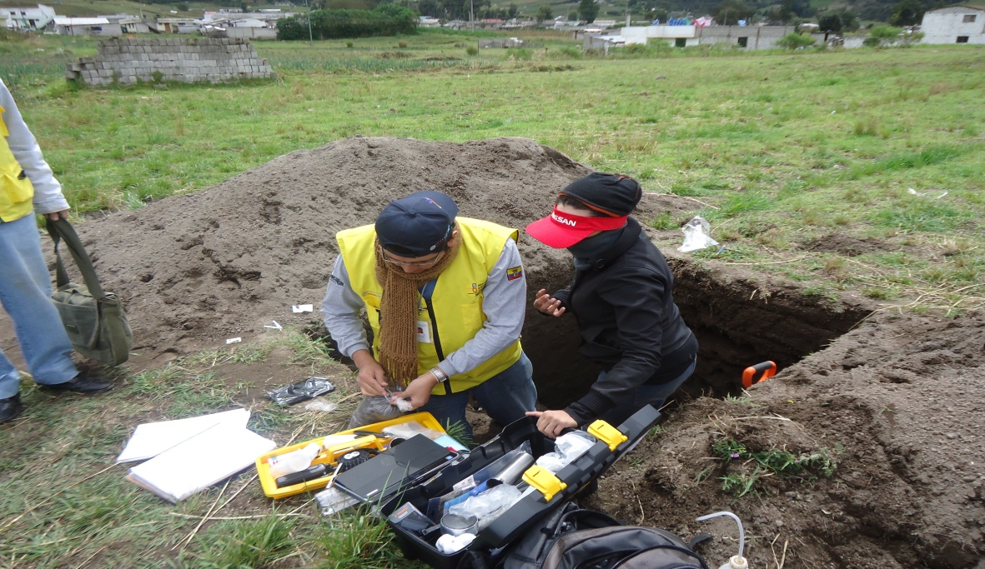
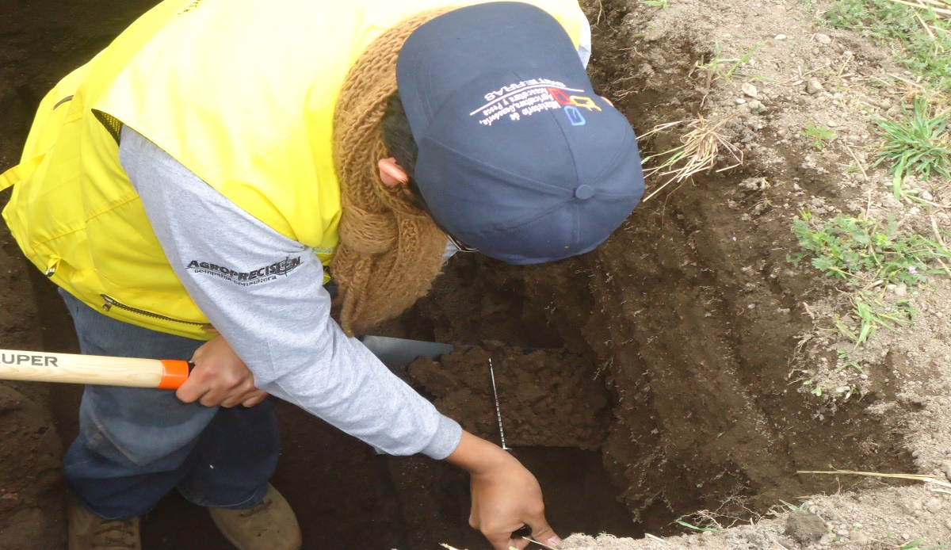
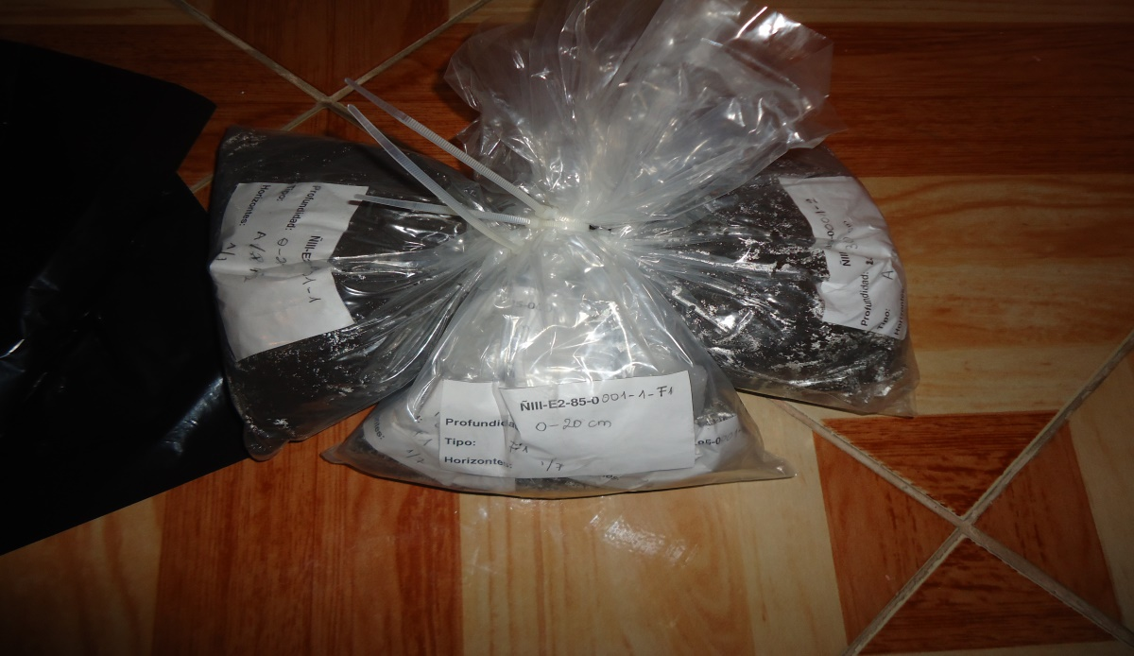
MATERIALES Y METODOS

Slide 6
MATERIALES
flexómetro,
barra,
pala,
etiquetas adhesivas,
pizeta,
cuchillo de campo,
lupa,
fundas,
cintas para asegurar,
Fluoruro de sodio (NaF),
ácido clorhídrico (HCl),
peróxido de hidrógeno (H₂O₂),
cintas pH,
agua destilada,
cámara fotográfica,
sacos de polietileno, cilindros para densidad aparente,
combo de goma,
fichas para descripción,
letrero,
vasos plásticos,
Tabla Munsell,
Soil Taxonomy 2006,
Guía para la descripción de suelos de la FAO,
GPS,
computador para navegación en tiempo real y ubicación de los perfiles.

Slide 7
METODOS
Selección y ubicación
Mapa base
Régimen de humedad
Apertura y descripción de calicatas
Dimensión de calicata (1m, 1,5m, 1,5m)
Régimen de temperatura
Mapas de pendientes
División política
textura, profundidad efectiva, estructura, compacidad, drenaje natural, fragmentos (pedregosidad)
Se tomaron muestras de 1 kg, etiquetado, cerrado y empacado
Laboratorio
Las variables químicas medidas fueron: materia orgánica (por el método de calcinación); pH (mediante la utilización de un potenciómetro), capacidad de intercambio catiónico (CIC), saturación de bases (SB) y suma de bases mediante el método de acetato de amonio (NH4 Ac).
Las variable física determinada en el laboratorio fue la textura (mediante el método de Bouyoucos)
Elaboración de los mapas
Mapa geomorfológico y Mapa de ubicación de puntos en campo

Slide 9
RESULTADOS

Slide 10
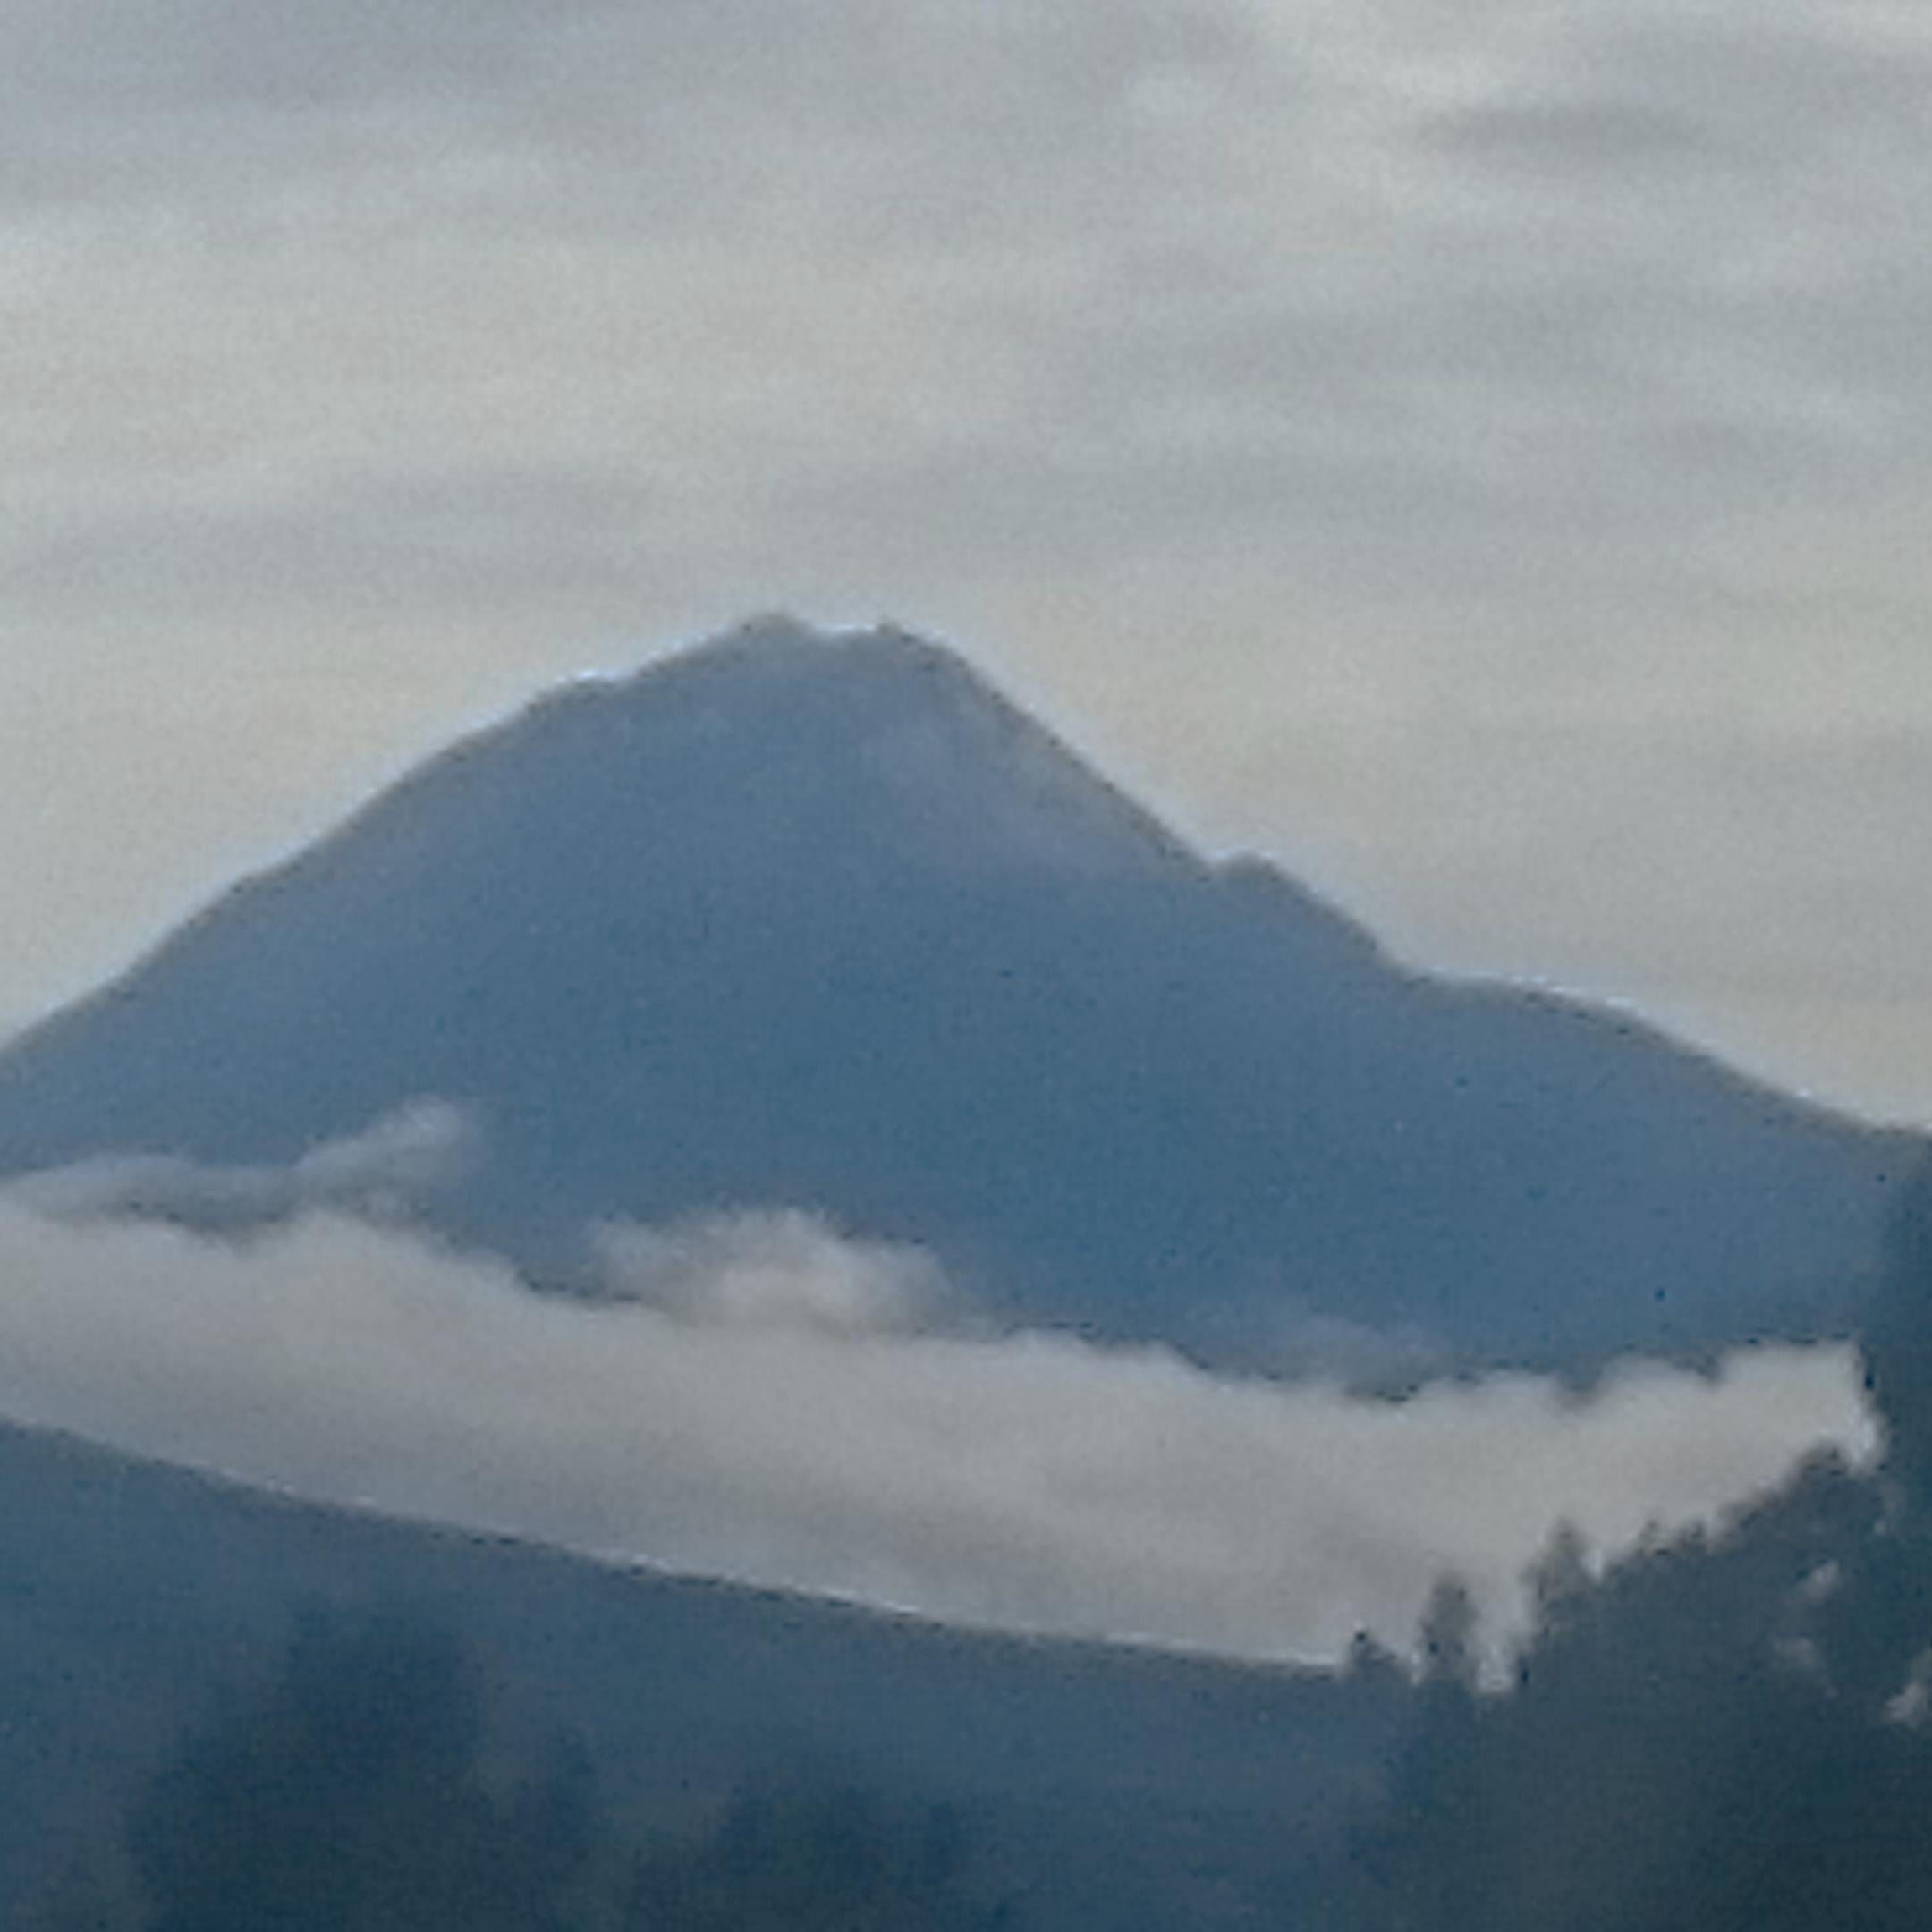
Los suelos muestreados en los cantones de Déleg, Biblián y Azogues presentaron una gran variabilidad debido al número de unidades geomorfológicas (litología, geología, morfología y paisajes). Las variables físicas, químicas analizadas intervienen directamente dentro de la formación del suelo.

Slide 11
VARIABLES FÍSICAS

Slide 12
Variables físicas del cantón Azogues
Fuente: Investigación de campo

Slide 13
Variables físicas del cantón Déleg
Fuente: Investigación de campo

Slide 14
Variables físicas del cantón Biblián
Fuente: Investigación de campo

Slide 15
VARIABLES QUÍMICAS

Slide 16
Variables químicas evaluadas en Azogues.
Los suelos en Azogues presentaron un pH ligeramente ácido, contenidos de materia orgánica altos, capacidad de intercambio catiónico bajo y porcentaje de saturación de bases baja.
Fuente: Laboratorios APPLUS

Slide 17
Variables químicas evaluadas en Déleg
Los suelos en Déleg presentaron un pH medianamente ácido, contenidos de materia orgánica altos, capacidad de intercambio catiónico medio y porcentaje de saturación de bases baja
Fuente: Laboratorios APPLUS

Slide 18
Variables químicas evaluadas en Biblián.
Los suelos en Biblián presentaron un pH ligeramente ácido, contenidos de materia orgánica altos, capacidad de intercambio catiónico medio y porcentaje de saturación de bases baja.
Fuente: Laboratorios APPLUS

Slide 19
CLASIFICACIÓN DE LOS SUELOS A NIVEL DE SUBGRUPO

Slide 20
    Azogues
Los resultados obtenidos en el cantón Azogues, y después de revisar los análisis de laboratorio, corroborar información de campo, se obtiene dos clasificaciones a nivel de subgrupo: Primera clasificación: según la USDA 2006 Typic Melanocryands y la clave taxonómica DCCC; y según la USDA 2010 Typic Melanocryands y la clave taxonómica DCCC. Segunda clasificación: según la USDA 2006 Pachic Melanudands y la clave taxonómica DHCJ; y según la USDA 2010 Pachic Melanudands y la clave taxonómica DHCJ.

Slide 21
    Déleg
Los resultados obtenidos en el cantón Déleg, y después de revisar los análisis de laboratorio, corroborar información de campo, se obtiene dos clasificaciones a nivel de subgrupo: Primera clasificación: según la USDA 2006 Typic Melanocryands y la clave taxonómica DCCC; y según la USDA 2010 Typic Melanocryands y la clave taxonómica DCCC. Segunda clasificación: según la USDA 2006 Pachic Melanudands y la clave taxonómica DHCJ; y según la USDA 2010 Pachic Melanudands y la clave taxonómica DHCJ.

Slide 22
    Biblián
Los resultados obtenidos en el cantón Biblián, y después de revisar los análisis de laboratorio, corroborar información de campo, se obtiene una clasificación a nivel de subgrupo: Clasificación: según la USDA 2006 Typic Melanocryands y la clave taxonómica DCCC; y según la USDA 2010 Typic Melanocryands y la clave taxonómica DCCC.

Slide 23
MAPAS TEMÁTICOS DEL ÁREA DE ESTUDIO

Slide 24
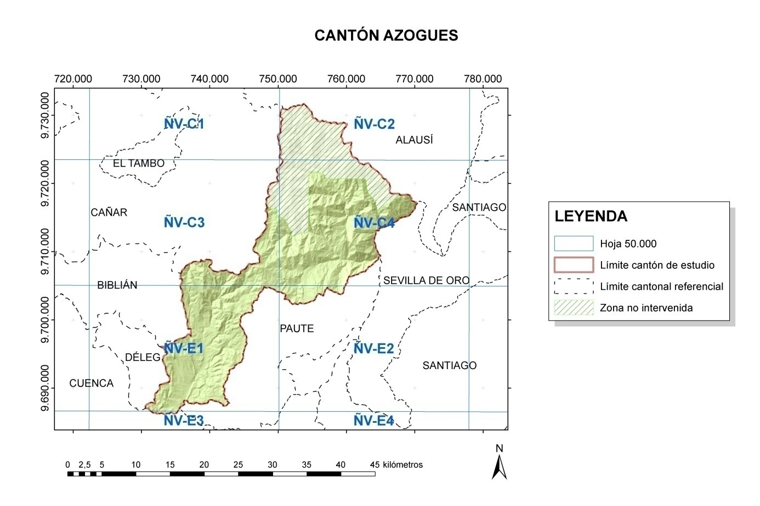
    Ubicación del cantón Azogues en relación a las hojas topográficas del IGM, escala 1:50.000
Fuente: Consorcio Tracasa-Nipsa

Slide 25
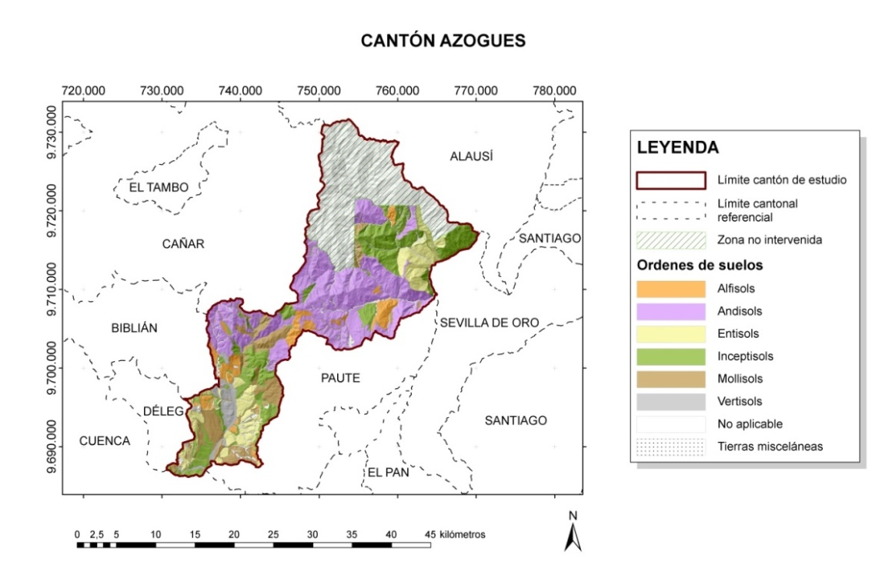
Ubicación de los diferentes órdenes de suelos en el cantón Azogues
Fuente: Consorcio Tracasa-Nipsa

Slide 26
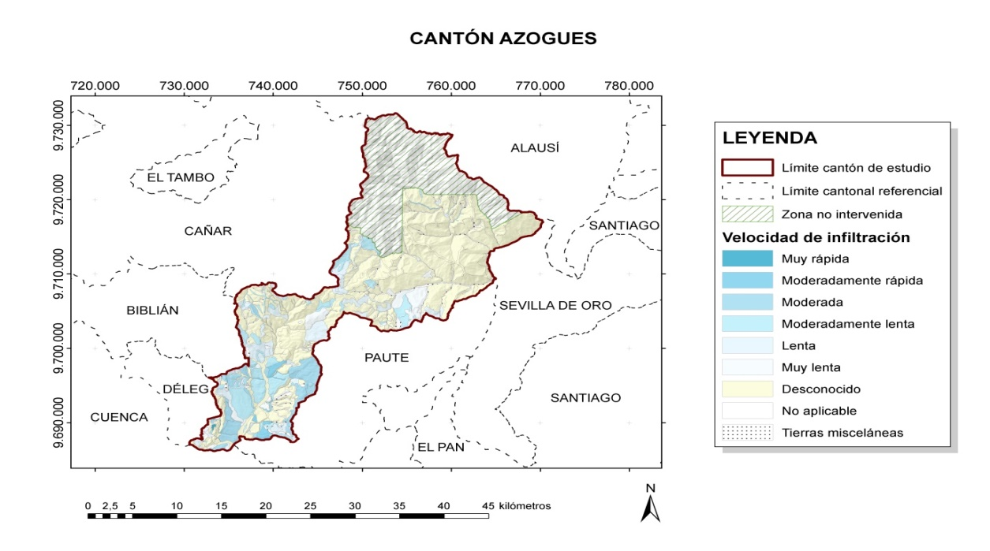
Mapa de Velocidad de infiltración determinada en los suelos del cantón Azogues
Fuente: Consorcio Tracasa-Nipsa

Slide 27
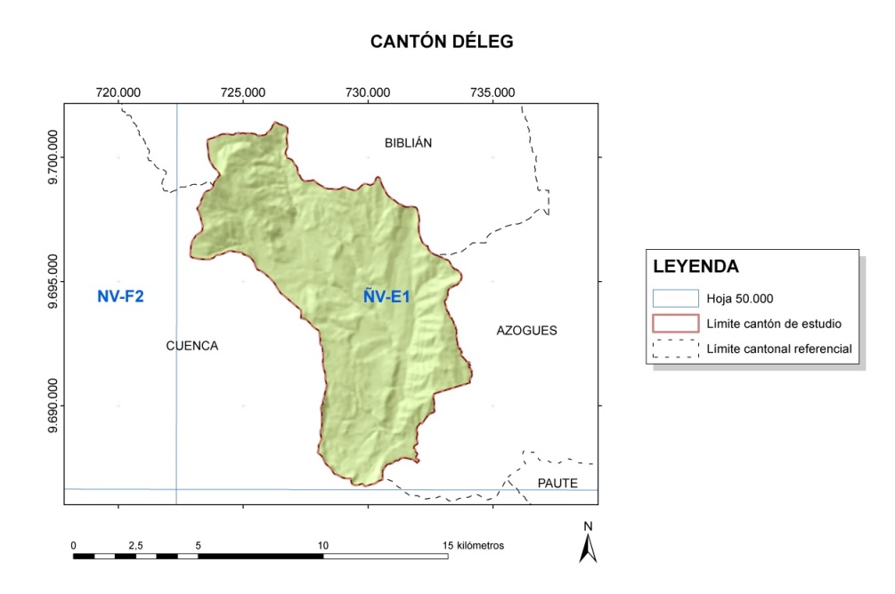
    Ubicación del cantón Déleg en relación a las hojas topográficas del IGM, escala 1:50.000
Fuente: Consorcio Tracasa-Nipsa

Slide 28
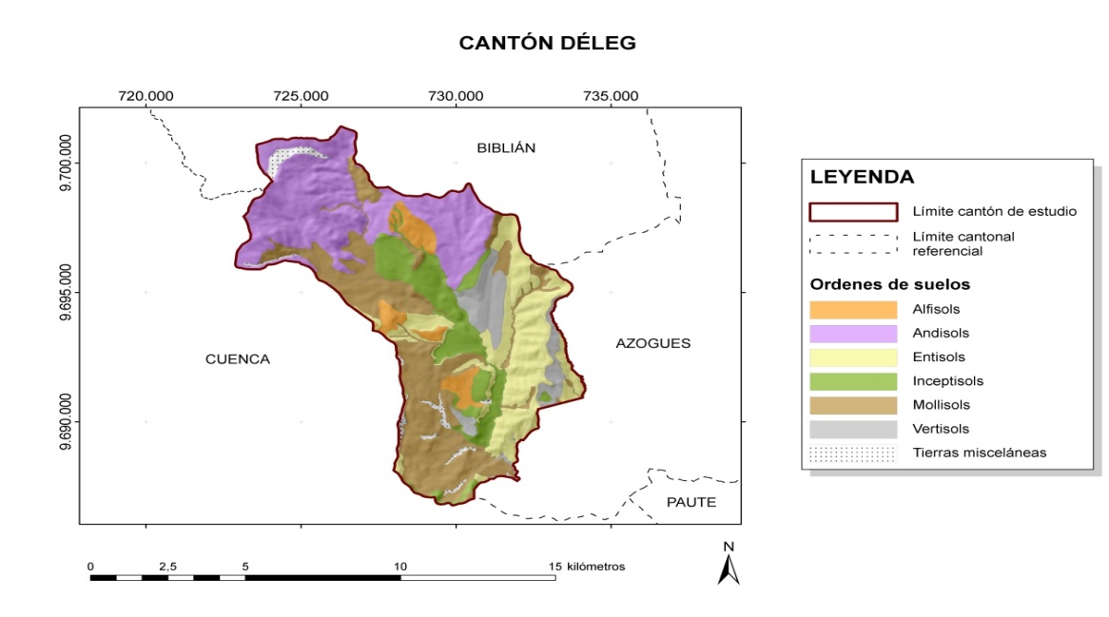
Ubicación de los diferentes órdenes de suelos en el cantón Déleg
Fuente: Consorcio Tracasa-Nipsa

Slide 29
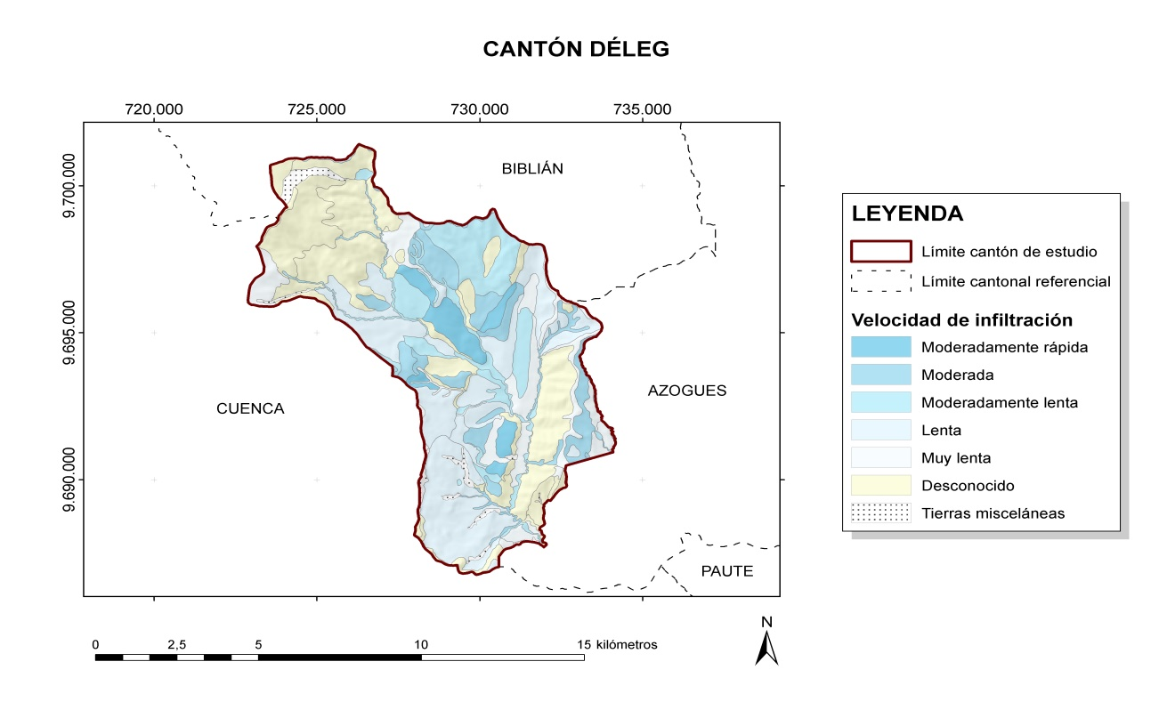
Mapa de Velocidad de infiltración determinada en los suelos del cantón Déleg
Fuente: Consorcio Tracasa-Nipsa

Slide 30
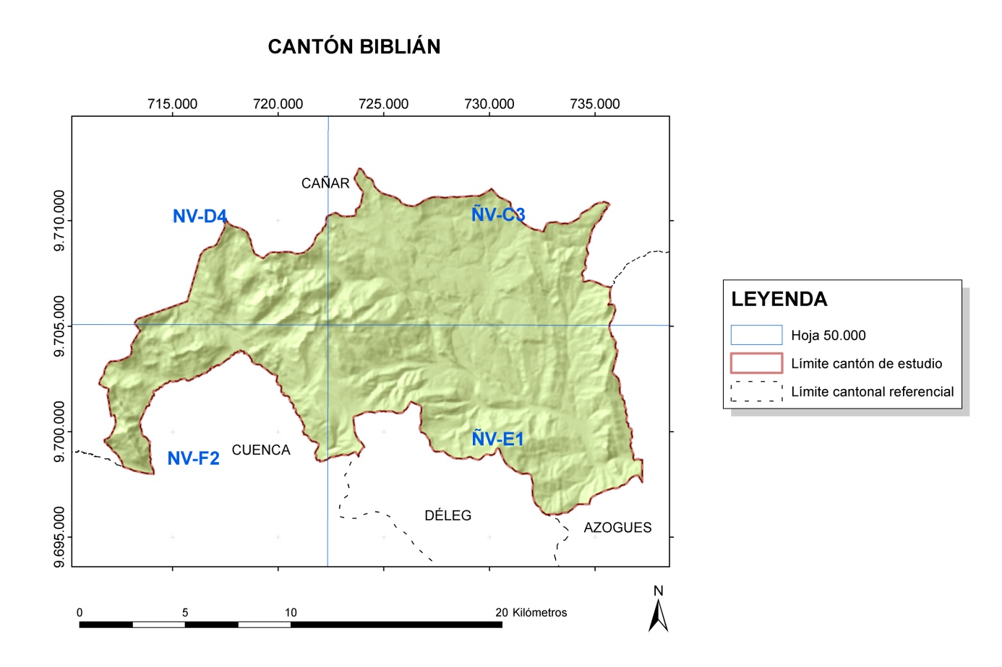
    Ubicación del cantón Biblián en relación a las hojas topográficas del IGM, escala 1:50.000
Fuente: Consorcio Tracasa-Nipsa

Slide 31
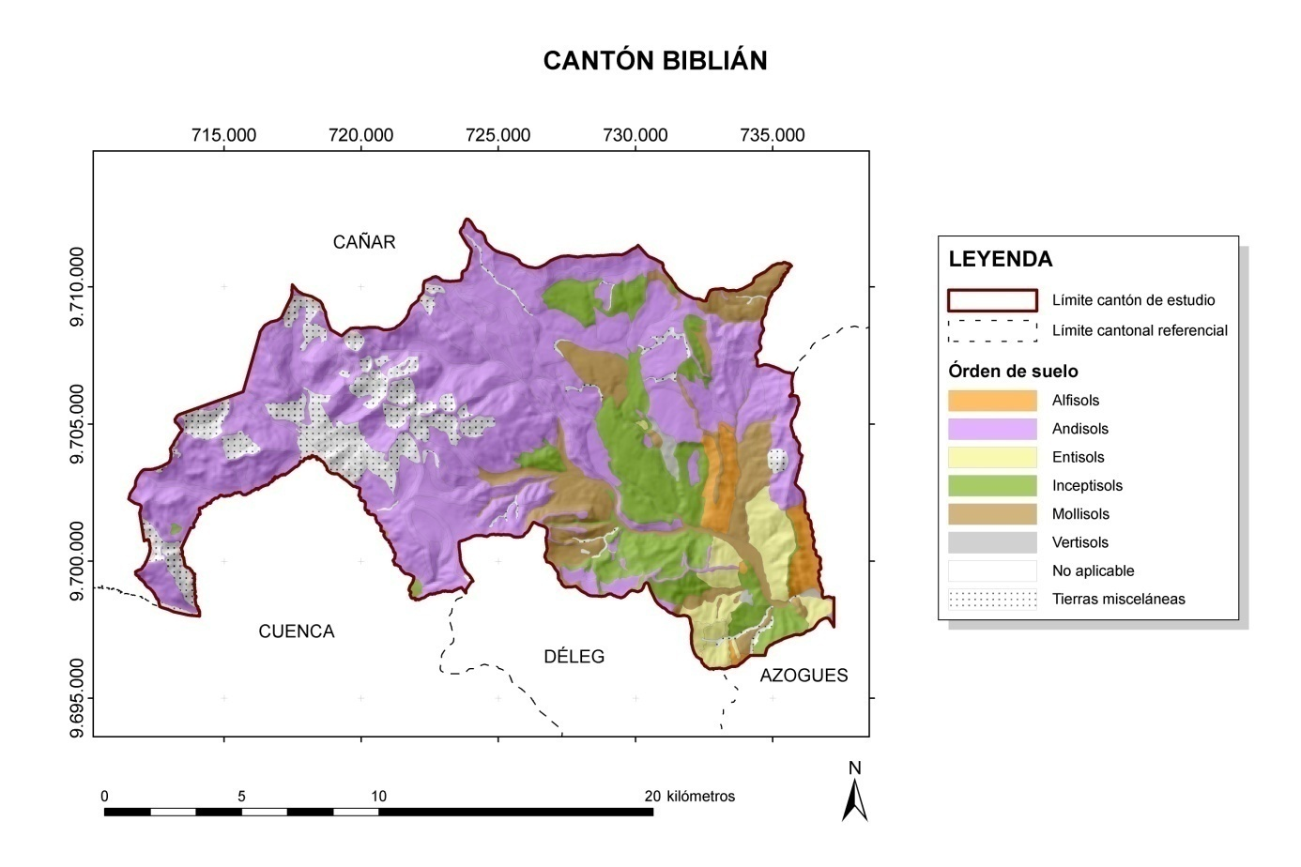
Ubicación de los diferentes órdenes de suelos en el cantón Biblián
Fuente: Consorcio Tracasa-Nipsa

Slide 32
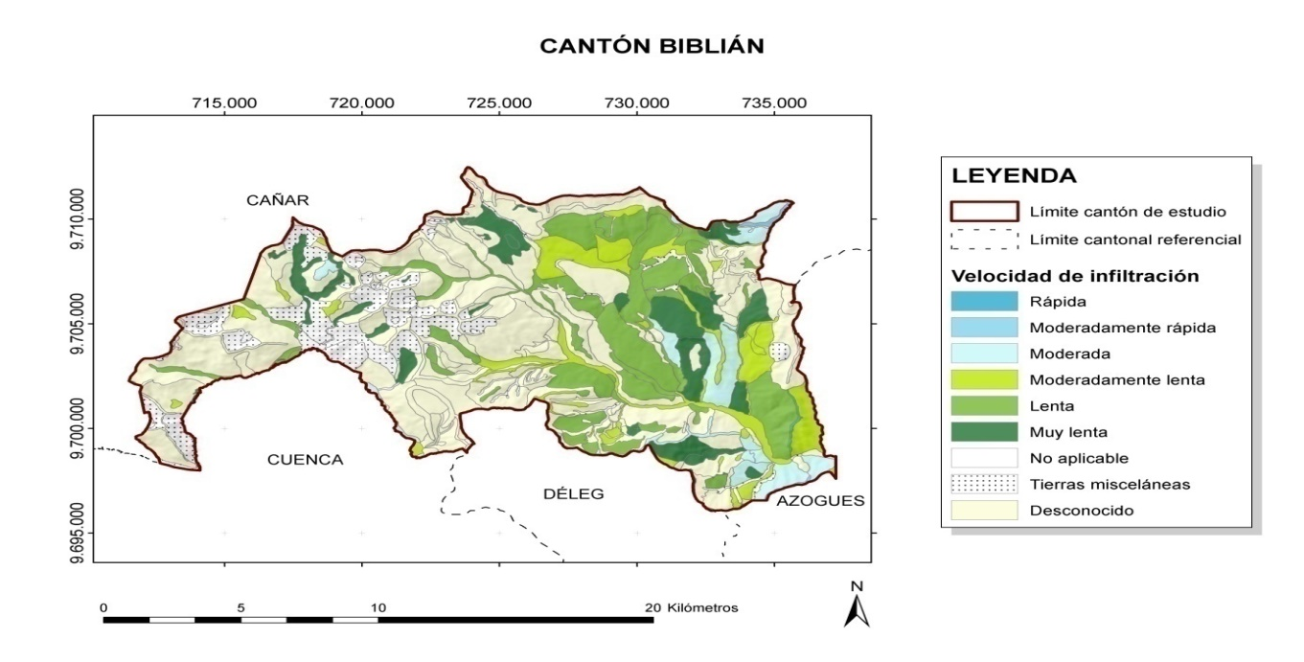
Mapa de Velocidad de infiltración determinada en los suelos del cantón Biblián
Fuente: Consorcio Tracasa-Nipsa

Slide 33
CONCLUSIONES

Slide 34
Los suelos estudiados en los tres cantones presentaron los siguientes resultados en los análisis físicos:
textura la mayoría de los suelos son franco – arenosos;
profundidad efectiva hay suelos que son profundos, moderadamente profundos y poco profundos;
estructura predomina la de bloques subangulares;
compacidad en estos suelos son poco compactos;
drenaje natural que presentan los suelos de los cantones es bueno;
pocos fragmentos dentro de los perfiles.
En cuanto a las características químicas:
el pH de los suelos son ligeramente ácido,
medianamente ácido;
materia orgánica en los tres cantones es alta;
capacidad de intercambio catiónico en la mayoría de los suelos es medio;
saturación de bases en los suelos de los tres cantones es baja.

Slide 35
Resultado dos clasificaciones y que según la Soil Taxonomy del 2006 y la Soil Taxonomy del 2010 fueron: Typic Melanocryands, Pachic Melanudands. dicha clasificación de los suelos es de excelente productividad agrícola; sin embargo, se encuentran en una zona de protección, donde no se puede realizar explotación agrícola.

Slide 36
Mediante los mapas geopedológicos que se obtuvo a través de la interpretación de la información recabada en los primeros capítulos de la presente investigación, se puede ver de manera más organizada los tipos de órdenes que predominan en cada cantón que se estudió.

Slide 37
RECOMENDACIONES

Slide 38
Es necesario analizar adecuadamente la información principal en la fase de pre-campo, para la correcta ubicación de los puntos o perfiles a ser estudiados, y utilizar adecuadamente la información generada en cuanto al contenido de textura, profundidad efectiva, estructura, compacidad, drenaje natural, fragmentos gruesos, pH, capacidad de intercambio catiónico, saturación de bases, materia orgánica (variables físicas y químicas) ya que es importante para realizar la clasificación a nivel de subgrupo y la generación de mapas geopedológicos.

Slide 39
Interpretar correctamente los análisis físicos y químicos del suelo para evitar errores en la clasificación; hay que tener en cuenta los regímenes de humedad y temperatura para clasificarlos hasta el nivel de subgrupo.

Slide 40
Los mapas que se presentan pueden ser utilizados para futuras investigaciones tales como análisis de la velocidad de infiltración, capacidad de uso de las tierras, proyectos de conservación de suelos y conservación de páramos entre otros.

Slide 41

GRACIAS POR SU ATENCIÓN!!!!

